Slide 1
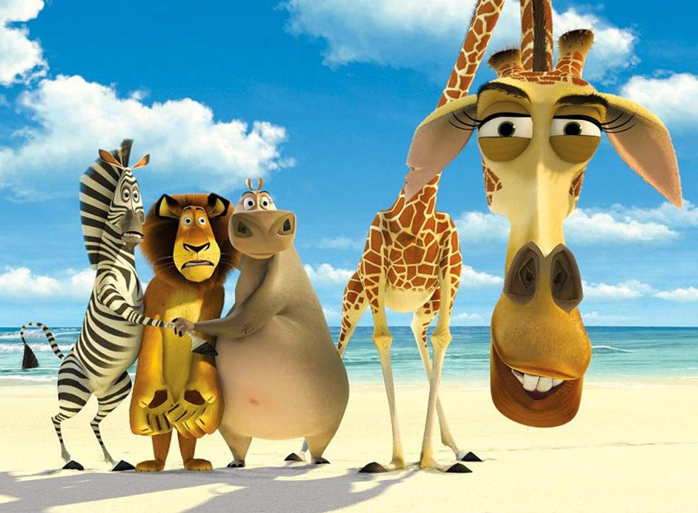
Темперамент персонажей мультфильма «МАДАГАСКАР»
Ткач Лариса Александровна

Slide 2
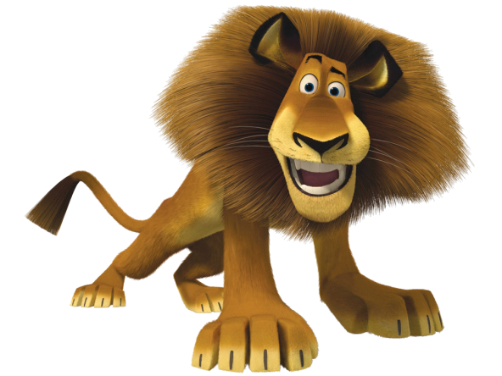
Закари Алакай «Алекс»
ХОЛЕРИК
Быстро отходчив, умён, сообразителен, быстр, танцор от природы, часто поражает других своими акробатическими способностями. Немного избалован и эгоистичен.

Slide 3
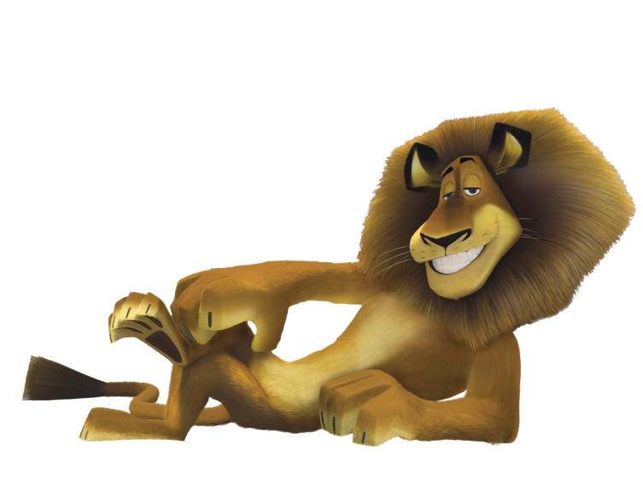
Закари Алакай «Алекс»
ХОЛЕРИК
Это тот самый «крикун с характером», которого со временем обычно начинают называть «электровеник». Это лев, который «постоянно куда-то ползет» или бежит, или лезет.

Slide 4
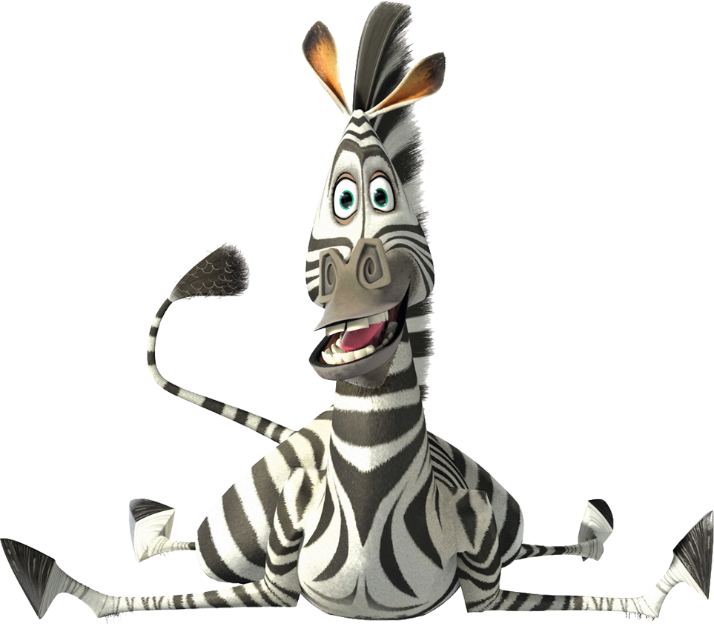
Кристофер Марти
САНГВИНИК
Марти - весёлая, чуткая, отзывчивая энергичная, ловкая, жизнерадостная, улыбчивая и разговорчивая зебра, обожает кайфово проводить время. Легко знакомится и заводит новых друзей.
Любимая фраза: «Опупенно».

Slide 5
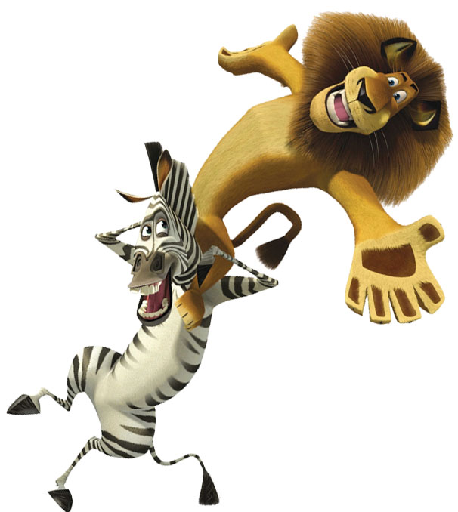
Кристофер Марти
САНГВИНИК
Марти любит свободу и путешествовать по миру. Любит перемены, более того, без новых впечатлений он начинает скучать и грустить.

Slide 6
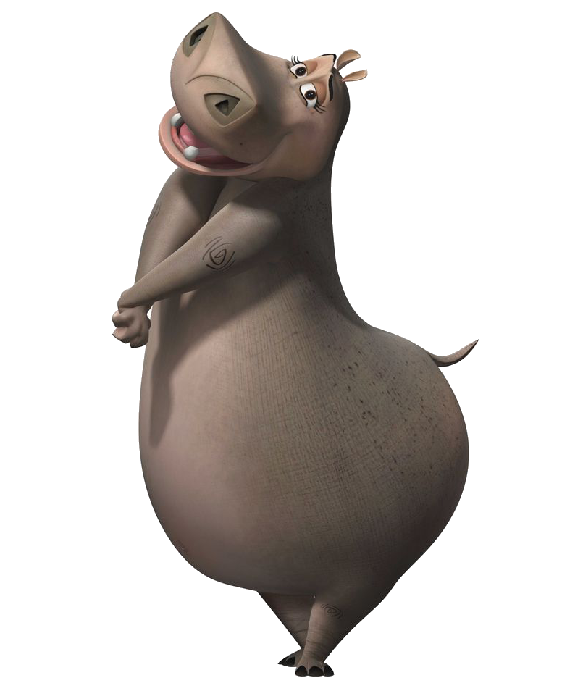
Глория
ФЛЕГМАТИК
Глория – романтичная бегемотиха, никогда не стесняется говорить то, что думает. Обожает воду. Очень неспешна, невозмутима, имеет устойчивые стремления и настроение, внешне скупа на проявление эмоций и чувств. Глория по упрямству превосходит всех, а друзья называют «копушей». Её отличает настойчивость в работе, при этом остается спокойной и уравновешенной.

Slide 7
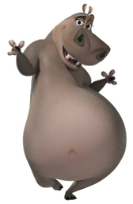
Глория
ФЛЕГМАТИК
Глория очень предана своим друзьям, хотя с большим трудом находит друга. Глория миролюбива, предпочитает не рисковать. Ее речь нетороплива, выразительна, но без яркой мимики.

Slide 8
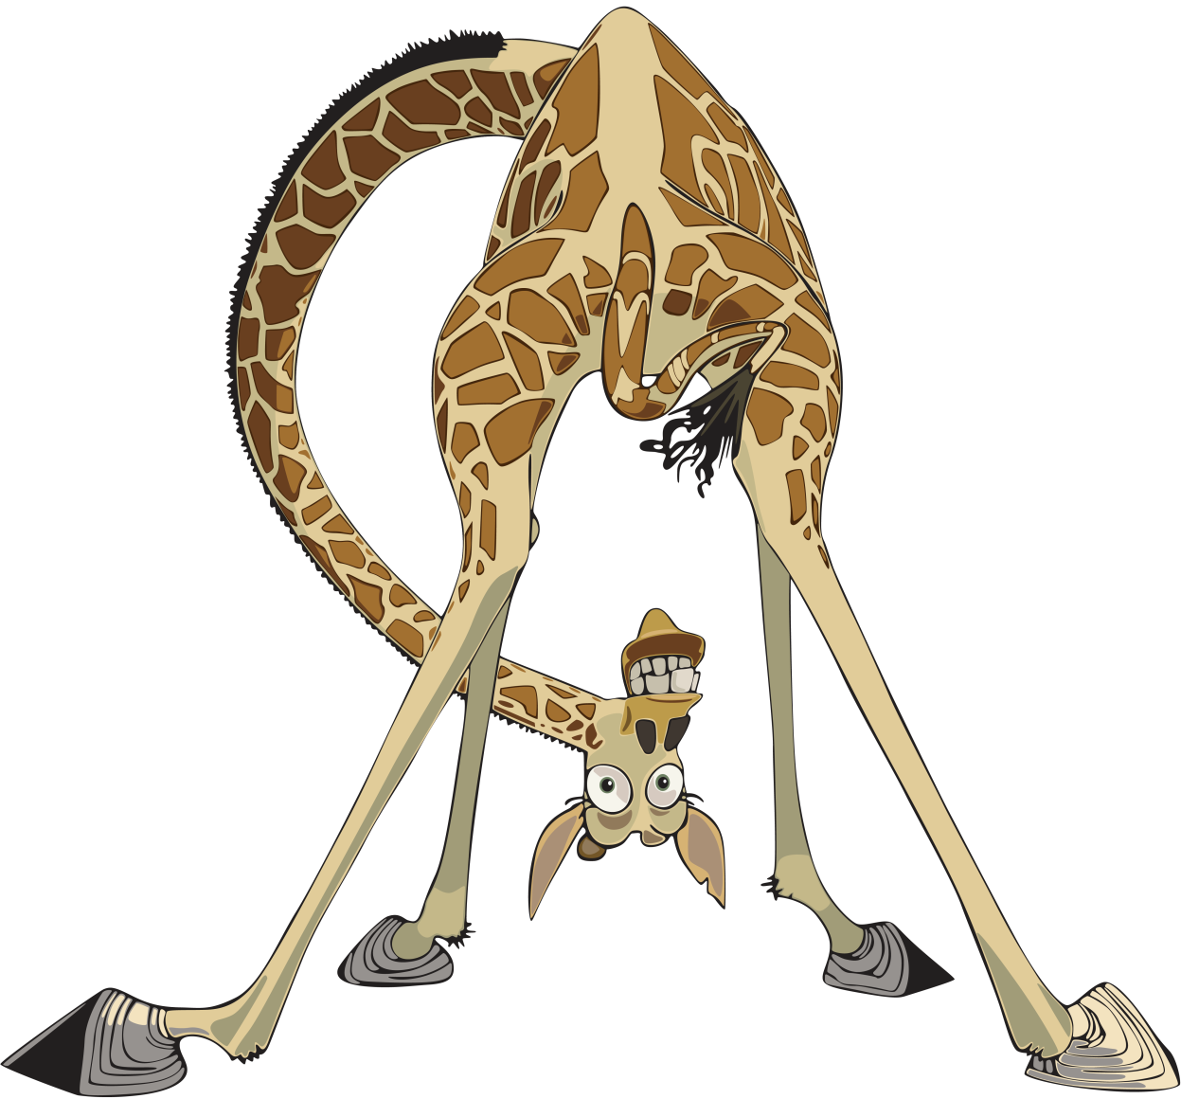
Мелман Манкевич III
МЕЛАНХОЛИК
Мелман Манкевич- мнительный жираф, помешан на медицине, боязливый и щуплый. Очень боится микробов. Всю свою жизнь втайне любил Глорию, но боялся признаться ей в этом. Может быть храбрым, немного ревнив. Постоянно жалуется на все возможные болезни, даже на пятна на собственной шее.

Slide 9
Мелман Манкевич III
МЕЛАНХОЛИК
Мелман Манкевич- застенчивый, робкий и нерешительный жираф. Его расстраивает и выводит из равновесия любая мелочь. Слезы у Мелмана неистощимы, ведь он боится всего, особенно незнакомцев и новой обстановки. Обидчивости жирафа нет конца и края. Очень болезненно реагирует на отрицательные оценки, а наказание воспринимает как настоящую трагедию.

Slide 10
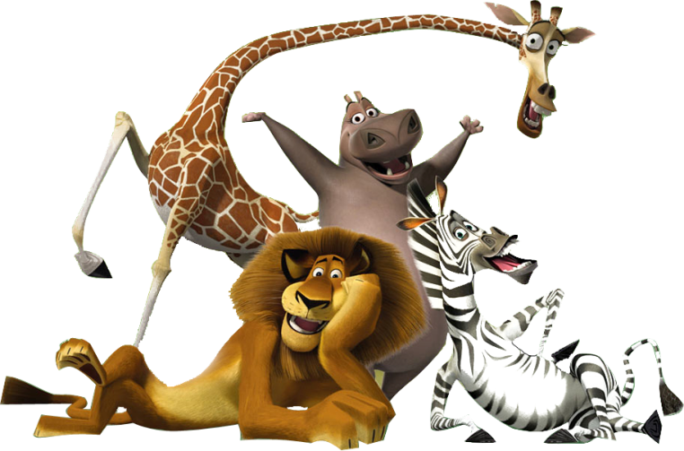
В жизни темперамент в «чистом виде» встречается редко. Обычно имеет место смешение черт разных типов темпераментов. Но, тем не менее, наиболее яркие черты всё равно будут «солировать»

